Slide 1
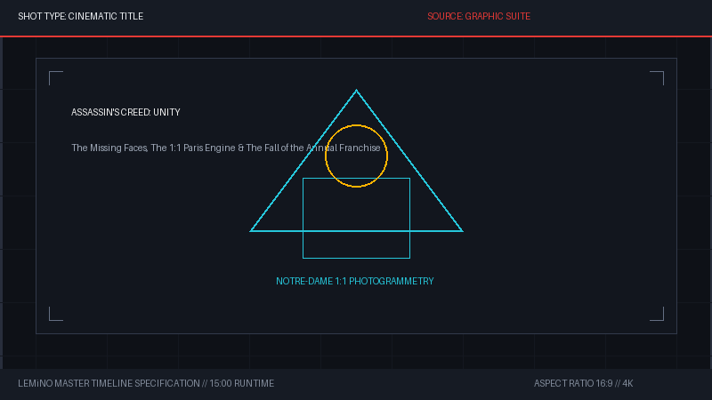
LEMiNO MASTER STORYBOARD SPECIFICATION
ASSASSIN'S CREED: UNITY
The Missing Faces, The 1:1 Paris Engine & The Fall of the Annual Franchise (2014–2019)
• Optimized Runtime: 15:00.0 (Exactly 900.0 Seconds, Continuous Timeline)
• 15 LEMiNO Shot Types Framework with Strict 3.5s - 8s Pacing
• Multi-Source Production: HyperFrames AI + YouTube Clip Cuts + 2.5D Motion Stills
• High-Fidelity Visual Screen Shots Embedded

Slide 2
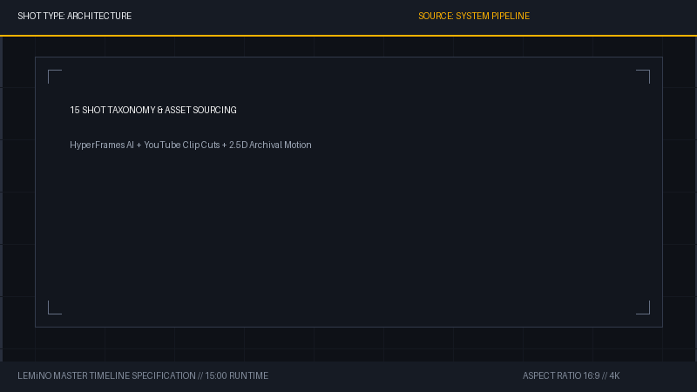
PRODUCTION METHODOLOGY
15 Shot Types & Asset Sourcing
02 / 15
3-PILLAR ASSET SOURCING PIPELINE
1. [Source: HyperFrames AI Generation]
ใช้สร้างช็อตเปิดตัว Cinematic Establishing, ช็อตจินตนาการ Abstract Concept และ Motion Graphics Typography คำต่อคำ
2. [Source: YouTube Clip Cut]
ใช้ตัดฟุตเทจจากคลิปยูทูบจริง: งาน E3 2014, เกมเพลย์บั๊ก No-Face ดั้งเดิม, เบนช์มาร์ก Digital Foundry และฟุตเทจข่าวไฟไหม้น็อทร์-ดาม 2019
3. [Source: Archival Still + 2.5D Motion]
ใช้สำหรับภาพพิมพ์ประวัติศาสตร์ปี 1789, กราฟราคาหุ้น, เอกสารจดหมายขอโทษ และพิมพ์เขียวสถาปัตยกรรม โดยใส่ Depth Map และ 2.5D Parallax Camera

Slide 3
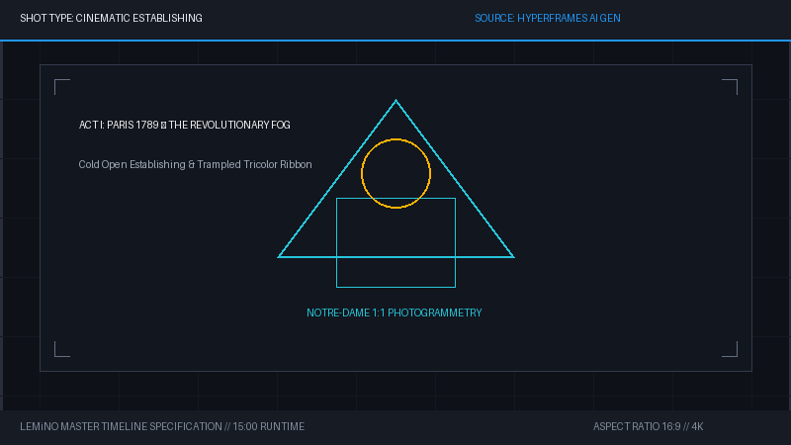
ACT I: FRENCH REVOLUTION DREAM
00:00 - 01:15
03 / 15
KEY SHOT: SHOT 01.1 • CINEMATIC ESTABLISHING
ASSET SOURCE: [Source: HyperFrames AI Generation]
🎬 Visual Direction:
โดรนบินกวาดผ่านหลังคากรุงปารีสปี 1789 ท่ามกลางหมอกเช้า เห็นเงาเงื้อมของมหาวิหารน็อทร์-ดามในหมอกหนา
🎙️ Narration Sync (Thai):
“หากคุณเคยยืนอยู่ท่ามกลางประวัติศาสตร์... คุณจะรู้ว่าความยิ่งใหญ่และความพังทลาย มักเริ่มต้นจากความทะเยอทะยานที่มากเกินไป...”
🔊 Sound Design & Music:
เสียงลมหนาวหวีดหวิว, ระฆังโบสถ์ไกลๆ, ซับเบสดรอปสร้างความลึกลับ

Slide 4
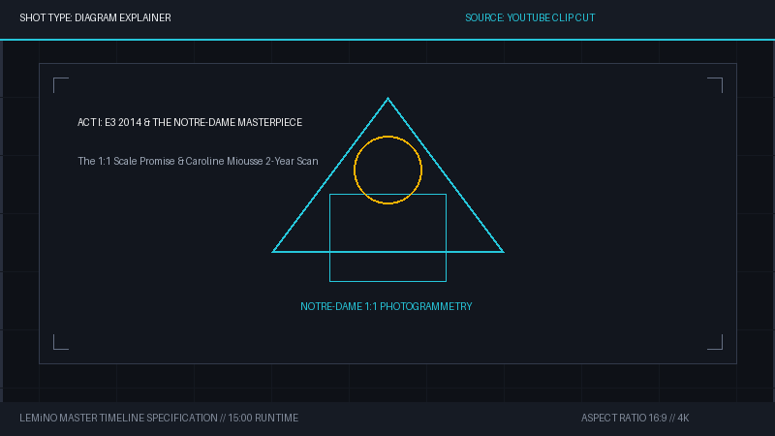
ACT I: FRENCH REVOLUTION DREAM
01:15 - 02:30
04 / 15
KEY SHOT: SHOT 01.7 • DIAGRAM EXPLAINER
ASSET SOURCE: [Source: Archival Still + 2.5D Motion]
🎬 Visual Direction:
พิมพ์เขียว 3D ปารีสสเกล 1:1 แสดงอาคาร 1 ใน 4 หลังที่มีห้องตกแต่งภายในสมบูรณ์ เดินทะลุได้โดยไม่มีโหลดดิ้ง
🎙️ Narration Sync (Thai):
“AnvilNext 2.0 ทำให้ปารีสทั้งเมืองกลายเป็นโลกไร้รอยต่อ พร้อมฝูงชน AI จำลองกว่า 5,000 คนบนจอพร้อมกัน...”
🔊 Sound Design & Music:
เสียงสแกนความถี่ดิจิทัล, เสียงเซอร์โวมอเตอร์ทำงาน

Slide 5
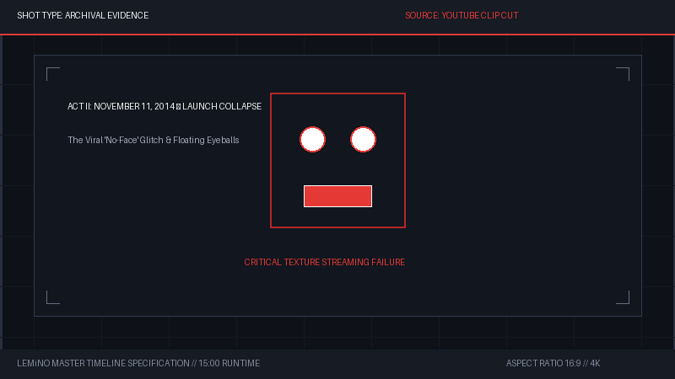
ACT II: THE NO-FACE NIGHTMARE
02:30 - 03:45
05 / 15
KEY SHOT: SHOT 03.1 • ARCHIVAL EVIDENCE
ASSET SOURCE: [Source: YouTube Clip Cut]
🎬 Visual Direction:
คลิปบันทึกจอ CRT แสดงบั๊ก No-Face ใบหน้าตัวละครไร้ผิวหนัง เหลือเพียงลูกตาและฟันเหงือกลอยได้ ขยับพูดบทสนทนา
🎙️ Narration Sync (Thai):
“ในฉากคัตซีนจริงจัง ใบหน้าตัวละครกลับไม่มีผิวหนัง เหลือเพียงลูกตากับฟันเหงือกสีแดงสดลอยเคว้งคว้าง กลายเป็นมีมไวรัลสะเทือนโลก...”
🔊 Sound Design & Music:
เสียงฮิสของเทปอนาล็อก, บทสนทนาในเกมที่ถูกลดทอน, เสียงสัญญาณรบกวน

Slide 6
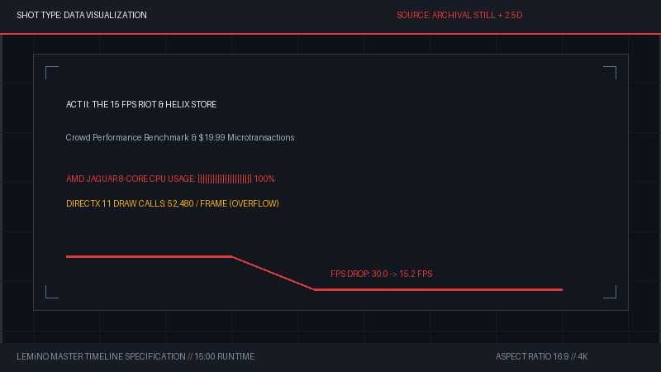
ACT II: THE NO-FACE NIGHTMARE
03:45 - 05:00
06 / 15
KEY SHOT: SHOT 04.1 • DATA VISUALIZATION
ASSET SOURCE: [Source: YouTube Clip Cut / Digital Foundry]
🎬 Visual Direction:
การทดสอบเบนช์มาร์กเฟรมเรต Digital Foundry ในฉากจลาจล กราฟดิ่งฮวบจาก 30 FPS ลงมาเหลือเพียง 15.2 FPS
🎙️ Narration Sync (Thai):
“บนคอนโซล PS4 และ Xbox One ตัวเกมกระตุกจนกลายเป็นสไลด์โชว์ 15 เฟรมต่อวินาที ตัวละครทะลุพื้นตกลงสู่ความว่างเปล่า...”
🔊 Sound Design & Music:
เสียงมาตรวัดข้อมูลกระตุก, เสียงสัญญาณเตือนความถี่ต่ำ

Slide 7
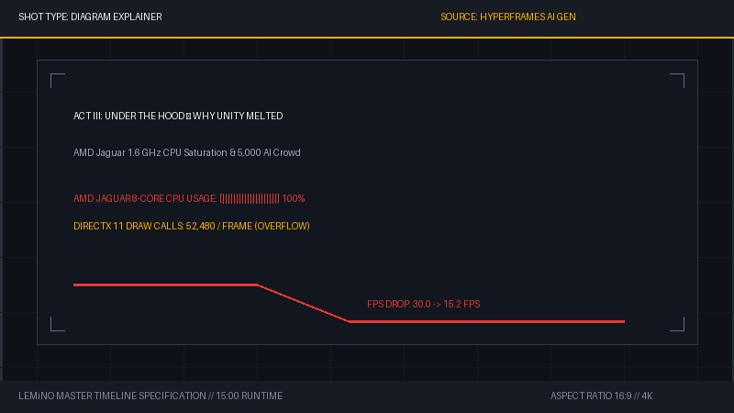
ACT III: FORENSIC CODE BREAKDOWN
05:00 - 06:20
07 / 15
KEY SHOT: SHOT 05.1 • DIAGRAM EXPLAINER
ASSET SOURCE: [Source: Archival Still + 2.5D Motion]
🎬 Visual Direction:
แผนผังผ่าสถาปัตยกรรมชิป AMD Jaguar 8-Core 1.6 GHz แสดงแกนสมอง CPU ทำงานทะลุ 100% จากการคำนวณฝูงชน 5,000 คน
🎙️ Narration Sync (Thai):
“ปัญหาไม่ได้อยู่ที่การ์ดจอ แต่อยู่ที่ CPU Jaguar 1.6 GHz ที่ถูกบังคับให้คำนวณการเดินและฟิสิกส์ของคน 5,000 คนพร้อมกันจนสำลัก...”
🔊 Sound Design & Music:
เสียงสตรีมมิงบัสข้อมูล, เสียงหวีดแหลมของวงจรอิเล็กทรอนิกส์

Slide 8
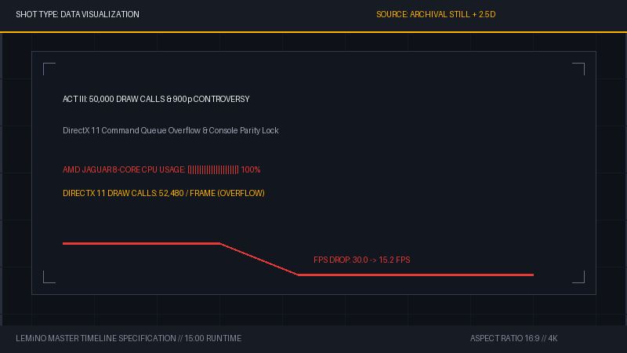
ACT III: FORENSIC CODE BREAKDOWN
06:20 - 07:45
08 / 15
KEY SHOT: SHOT 05.2 • DIAGRAM EXPLAINER
ASSET SOURCE: [Source: HyperFrames AI Generation]
🎬 Visual Direction:
โฟลว์ชาร์ตแสดงคำสั่ง Draw Calls ทะลุ 52,000 คำสั่งต่อเฟรมบน DirectX 11 และการล็อกความละเอียด 900p Parity
🎙️ Narration Sync (Thai):
“ตัวเกมส่งคำสั่งวาดภาพมากกว่า 50,000 ครั้งในทุกวินาที เกินขีดจำกัดของไดรเวอร์ ซีพียูจึงส่งข้อมูลให้การ์ดจอวาดภาพไม่ทัน...”
🔊 Sound Design & Music:
เสียงสัญญาณบัฟเฟอร์เอ่อล้น, คอร์ดเปียโนทุ้มต่ำลึก

Slide 9
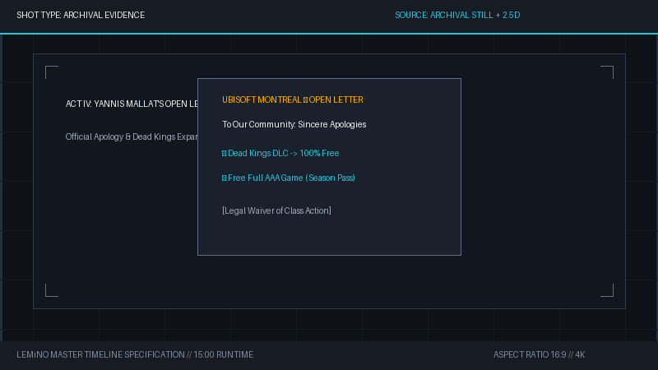
ACT IV: THE APOLOGY & CONCESSIONS
07:45 - 09:00
09 / 15
KEY SHOT: SHOT 07.1 • ARCHIVAL EVIDENCE
ASSET SOURCE: [Source: Archival Still + 2.5D Motion]
🎬 Visual Direction:
จดหมายเปิดผนึกของซีอีโอ Yannis Mallat บนหน้าเว็บ Ubisoft ยอมรับข้อผิดพลาดอย่างหมดรูป พร้อมแจก DLC Dead Kings ฟรี
🎙️ Narration Sync (Thai):
“ยานนิส มัลลัต ออกจดหมายขอโทษอย่างเป็นทางการ พร้อมยกเลิกการขาย DLC Dead Kings และแจกให้ผู้เล่นทุกคนบนโลกฟรี...”
🔊 Sound Design & Music:
เสียงเปิดหน้ากระดาษนุ่มนวล, ท่วงทำนองเชลโลบรรเลงช้าๆ

Slide 10
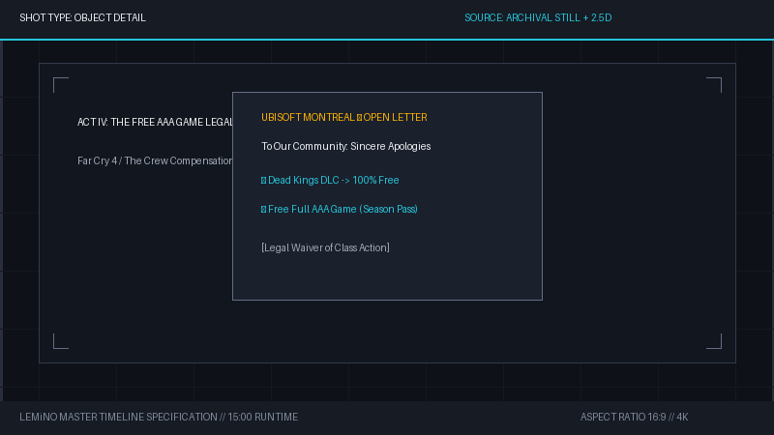
ACT IV: THE APOLOGY & CONCESSIONS
09:00 - 10:15
10 / 15
KEY SHOT: SHOT 07.5 • OBJECT DETAIL
ASSET SOURCE: [Source: Archival Still + 2.5D Motion]
🎬 Visual Direction:
หน้าจอแจกเกมฟรีระดับ AAA (Far Cry 4, The Crew, Watch Dogs) พร้อมไฮไลต์ข้อความสละสิทธิ์ฟ้องร้องคดีแบบกลุ่ม
🎙️ Narration Sync (Thai):
“ยูบิซอฟต์แจกเกมเต็มฟอร์มยักษ์ฟรี 1 เกมให้ผู้ซื้อ Season Pass เพื่อแลกกับการที่ผู้เล่นต้องสละสิทธิ์การฟ้องร้องคดีแบบกลุ่ม...”
🔊 Sound Design & Music:
เสียงคอร์ดสังเคราะห์ใส, เสียงประทับตรากฎหมาย

Slide 11
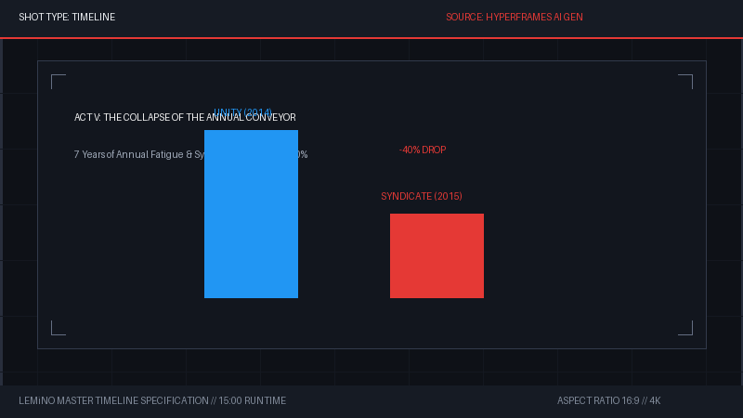
ACT V: DEATH OF THE ANNUAL MACHINE
10:15 - 11:30
11 / 15
KEY SHOT: SHOT 09.3 • DATA VISUALIZATION
ASSET SOURCE: [Source: Archival Still + 2.5D Motion]
🎬 Visual Direction:
กราฟแท่งเปรียบเทียบยอดขายสัปดาห์แรกในอังกฤษ: Syndicate ร่วงลงต่ำกว่า Unity ถึง 40% จากพิษแบรนด์ตกค้าง
🎙️ Narration Sync (Thai):
“แม้ Syndicate จะถูกขัดเกลามาอย่างดีและไร้บั๊ก แต่ยอดขายกลับดิ่งลง 40% เพราะผู้เล่นยังเข็ดขยาดจากความล้มเหลวของ Unity...”
🔊 Sound Design & Music:
เสียงโทนข้อมูลดิ่งลง, ซับวูฟเฟอร์แผ่วเบา

Slide 12
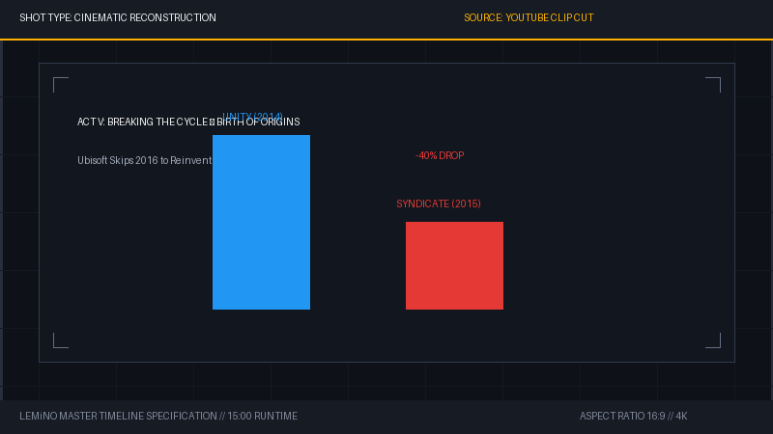
ACT V: DEATH OF THE ANNUAL MACHINE
11:30 - 12:45
12 / 15
KEY SHOT: SHOT 10.2 • CINEMATIC RECONSTRUCTION
ASSET SOURCE: [Source: YouTube Clip Cut]
🎬 Visual Direction:
ภาพบรรยากาศอียิปต์โบราณ พีระมิด และการรื้อระบบใหม่สู่เกมแอ็กชัน RPG ใน Assassin's Creed Origins (2017)
🎙️ Narration Sync (Thai):
“ผู้บริหารสั่งหยุดสายพานผลิตเกมรายปี พักปี 2016 หนึ่งปีเต็ม เพื่อยกเครื่องระบบใหม่ทั้งหมดจนเกิดเป็น Origins...”
🔊 Sound Design & Music:
ท่วงทำนองเครื่องสายออร์เคสตราผสมขลุ่ยอียิปต์โบราณ

Slide 13
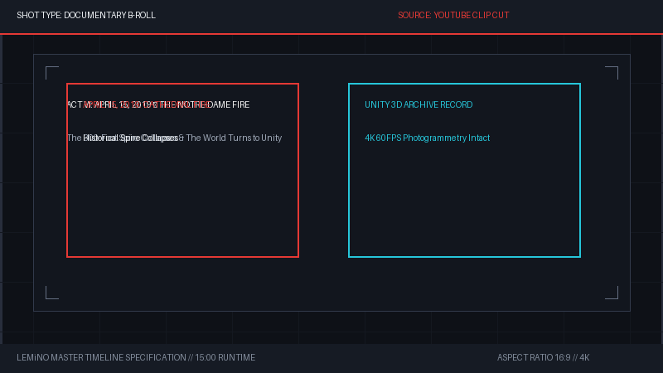
ACT VI: ASHES OF NOTRE-DAME
12:45 - 13:55
13 / 15
KEY SHOT: SHOT 11.1 • DOCUMENTARY B-ROLL
ASSET SOURCE: [Source: YouTube Clip Cut]
🎬 Visual Direction:
ฟุตเทจข่าว 15 เมษายน 2019 ไฟไหม้มหาวิหารน็อทร์-ดาม ยอดหอคอยถล่ม ตัดสลับภาพโมเดล 3D ที่สมบูรณ์แบบใน Unity
🎙️ Narration Sync (Thai):
“เมื่อยอดหอคอยน็อทร์-ดามถล่มลงสู่กองเพลิงในปี 2019 สายตาทั่วโลกก็หันกลับมามองโมเดล 3D ของ Unity ในฐานะบันทึกดิจิทัลที่สมบูรณ์ที่สุด...”
🔊 Sound Design & Music:
เสียงไซเรนดับเพลิงไกลๆ, ผู้คนร้องเพลงสวดริมแม่น้ำแซน

Slide 14
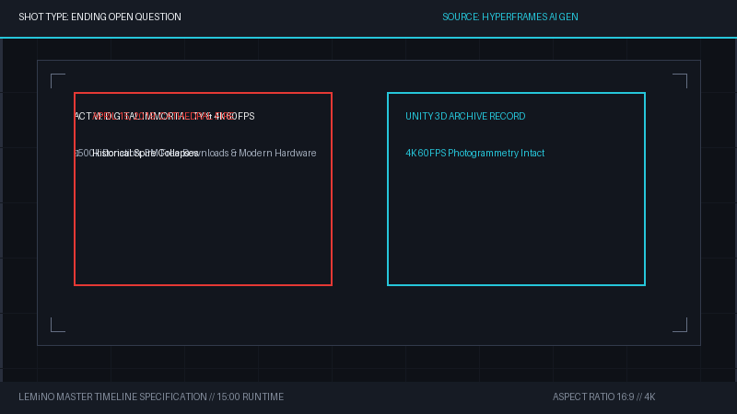
ACT VI: HISTORICAL VINDICATION
13:55 - 15:00
14 / 15
KEY SHOT: SHOT 12.1 • TYPOGRAPHY QUOTE
ASSET SOURCE: [Source: HyperFrames AI Generation]
🎬 Visual Direction:
ข้อความสรุปบนพื้นดำสนิท: 'ผลงานชิ้นเอกที่ติดอยู่ในฮาร์ดแวร์ที่ไม่พร้อม' ตัดสู่ภาพปารีส 4K 60FPS ยามค่ำคืน
🎙️ Narration Sync (Thai):
“Unity ไม่เคยเป็นเกมที่สร้างมาแย่ มันคือผลงานชิ้นเอกที่มาก่อนกาล... และความล้มเหลวในวันนั้น ห่างจากผลงานศิลปะเหนือกาลเวลา เพียงแค่เวลารอให้ฮาร์ดแวร์ตามทัน...”
🔊 Sound Design & Music:
คอร์ดเปียโนกังวานเดี่ยว, เสียงลมราตรี, ความเงียบสนิท 5 วินาทีสุดท้าย

Slide 15
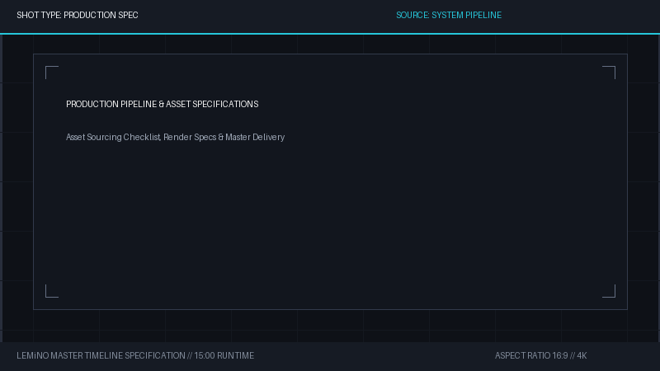
PRODUCTION SPECIFICATIONS
Master Pipeline Checklist
15 / 15
EXECUTIVE PRODUCTION DELIVERABLES
File 1: 1_HyperFrames_Video_Prompts.txt
ไทม์ไลน์เป๊ะ 00:00 - 15:00 (900.0 วินาที ไม่มีช่องว่าง) แยก 3 แหล่งที่มา (HyperFrames, YouTube Cut, Archival 2.5D)
File 2: 2_Voiceover_Script_15Min.txt
บทบรรยายภาษาไทย 15 นาที จังหวะสุขุม 125-130 WPM อธิบายศัพท์เทคนิคด้วยภาพจำลอง เข้าใจง่าย ลื่นไหล
File 3: 3_Storyboard_Presentation.pptx
สไลด์ขนาด 16:9 ทั้งหมด 15 สไลด์ พร้อม Screenshot Mockup ภาพจริงฝังลงในทุกสไลด์อย่างสวยงาม
Google Drive Master Folder
[LEMiNO Production] Assassin's Creed Unity - 30-Min Master Package (พร้อมไฟล์อัปเดตครบทั้ง 3 ไฟล์)

